Slide 1
期初專題報告
15張建仁

Slide 2
01 主題構想 02 網站架構 03 視覺規劃 04 網站技術
目錄
生態永續

Slide 3
01 主題構想
關於外來種對台灣造成的危害
對於動物棄養觀念的法治約束薄弱
不只是政府所列之外來種，貓狗引發本土動物浩劫也值得探討
不隨意餵食野生動物，讓野生動物不隨意依賴人類
宗教團體隨意放生動物之爭議

Slide 4
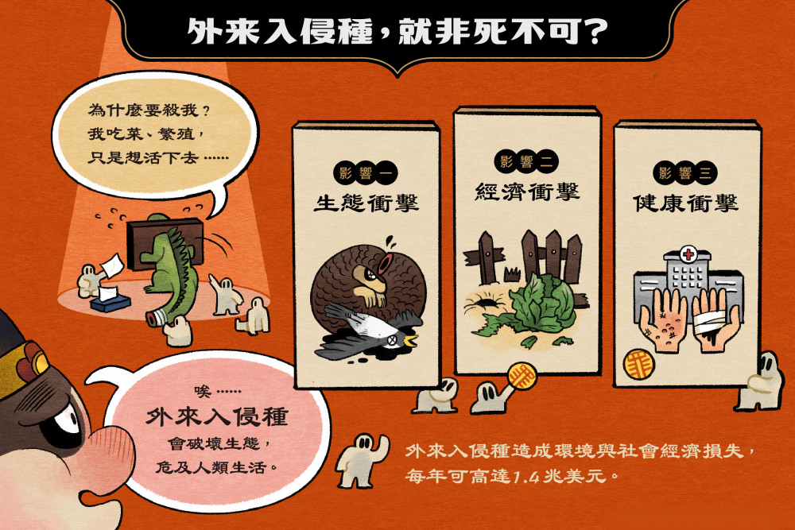

Slide 5


Slide 6
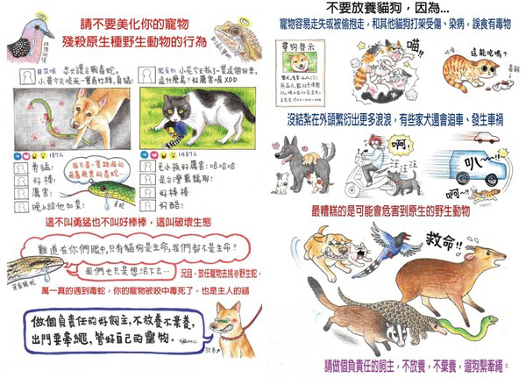

Slide 7
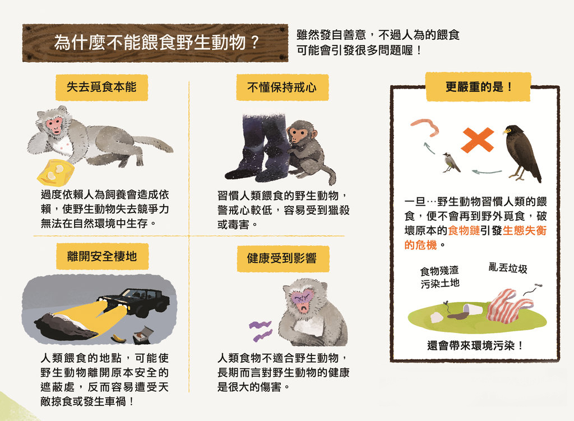

Slide 8
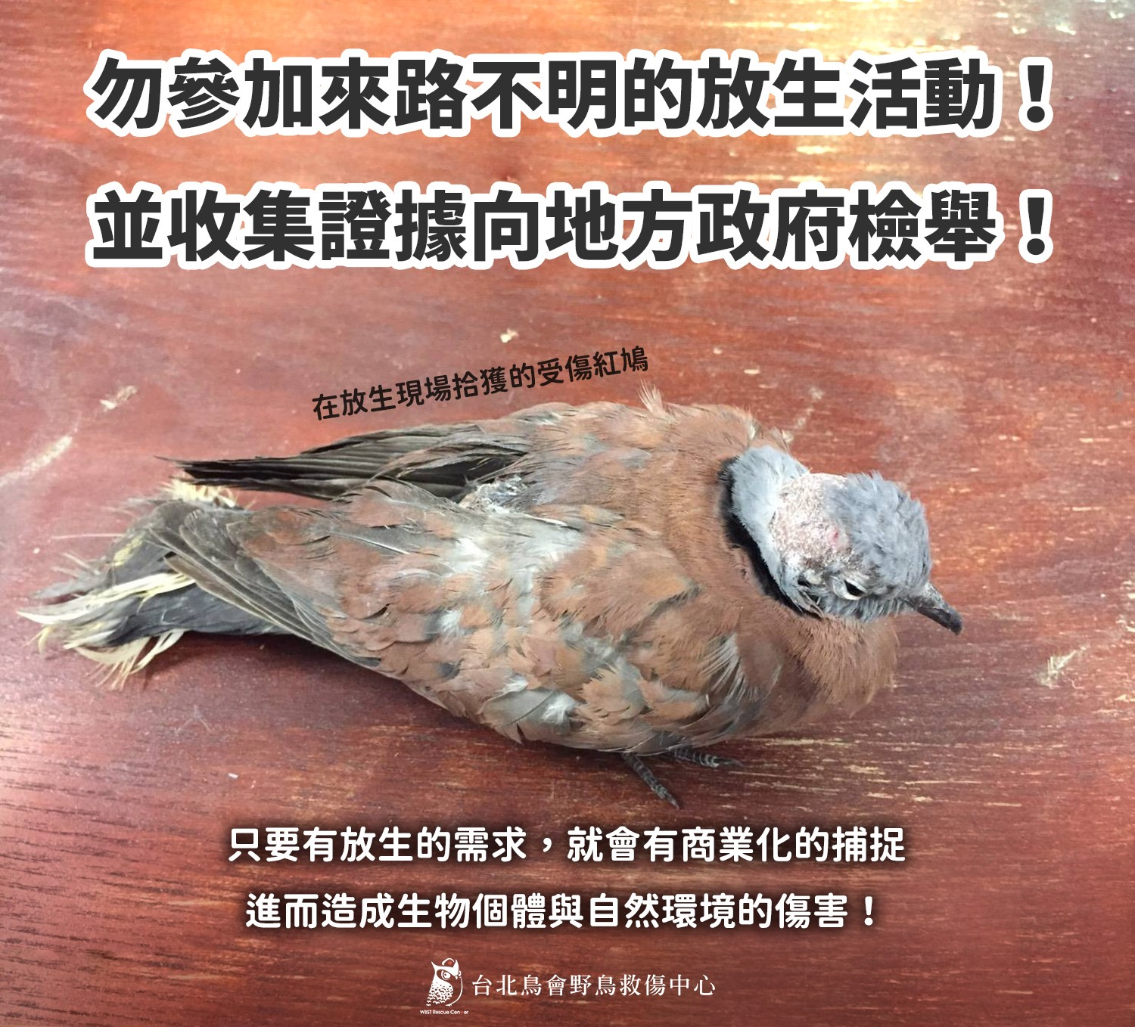

Slide 9
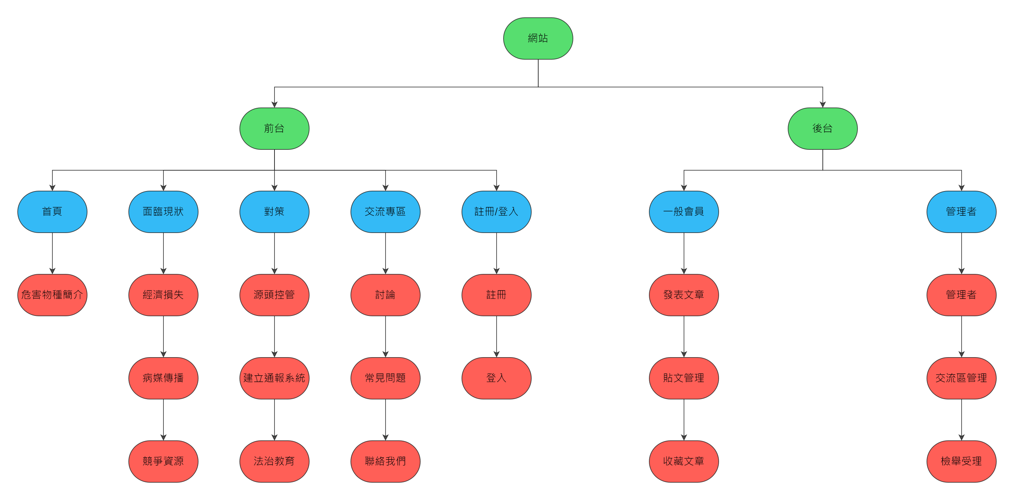
02 網站架構

Slide 10
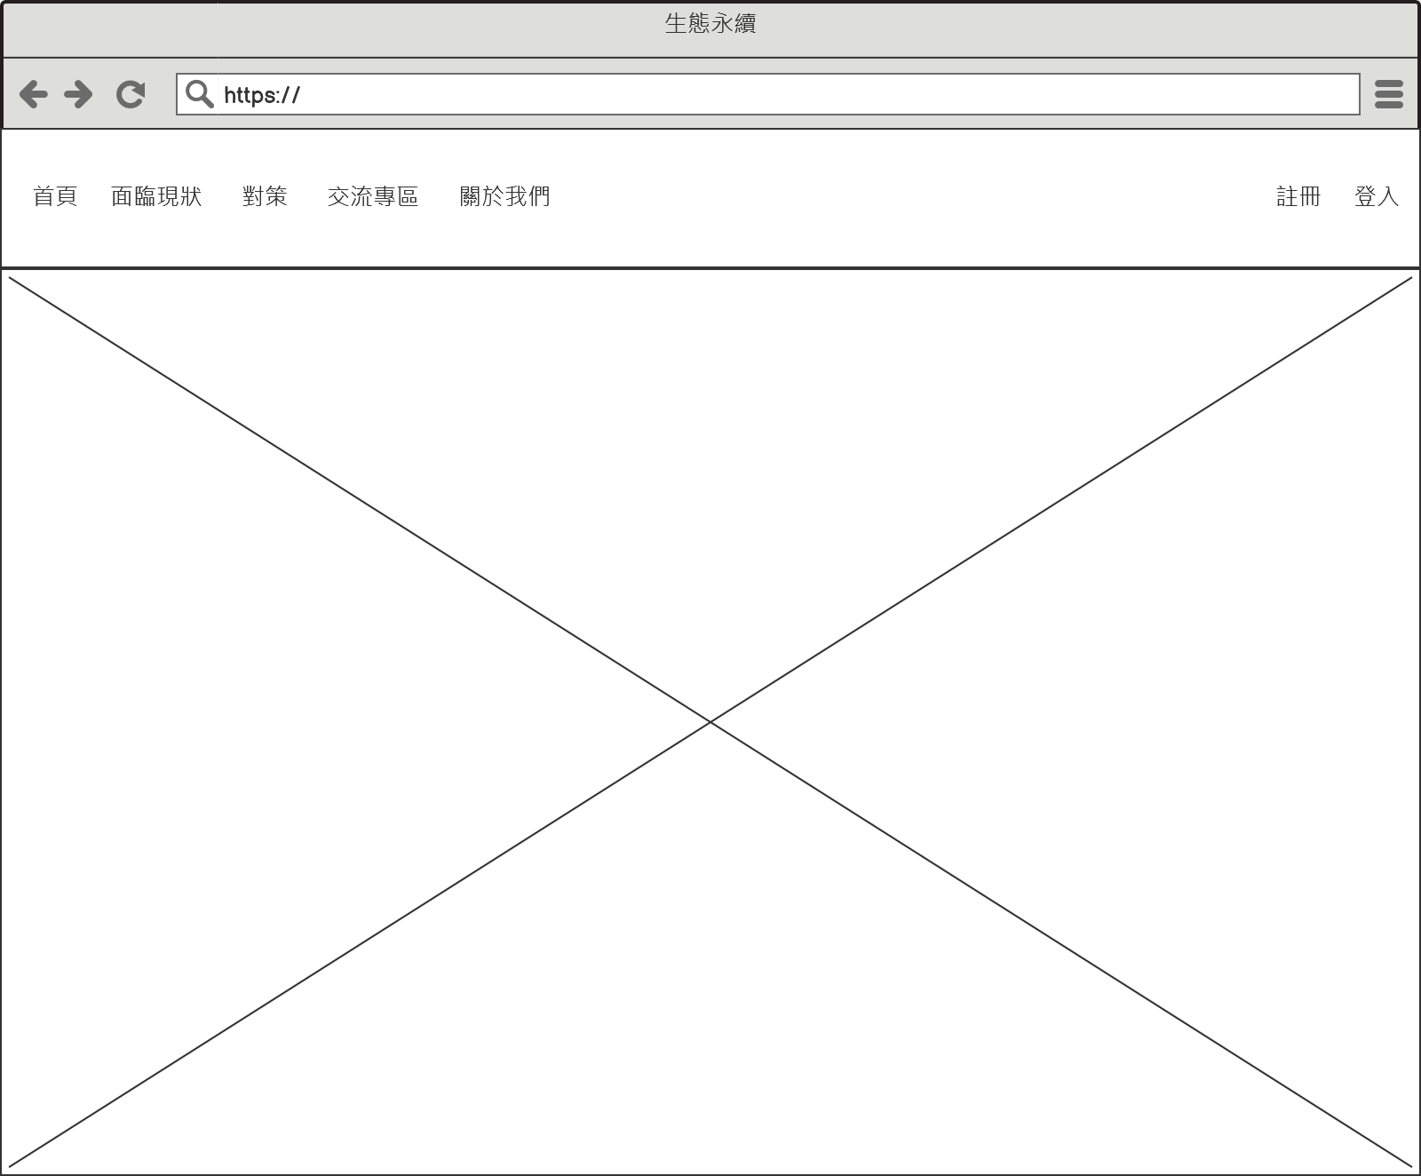

Slide 11
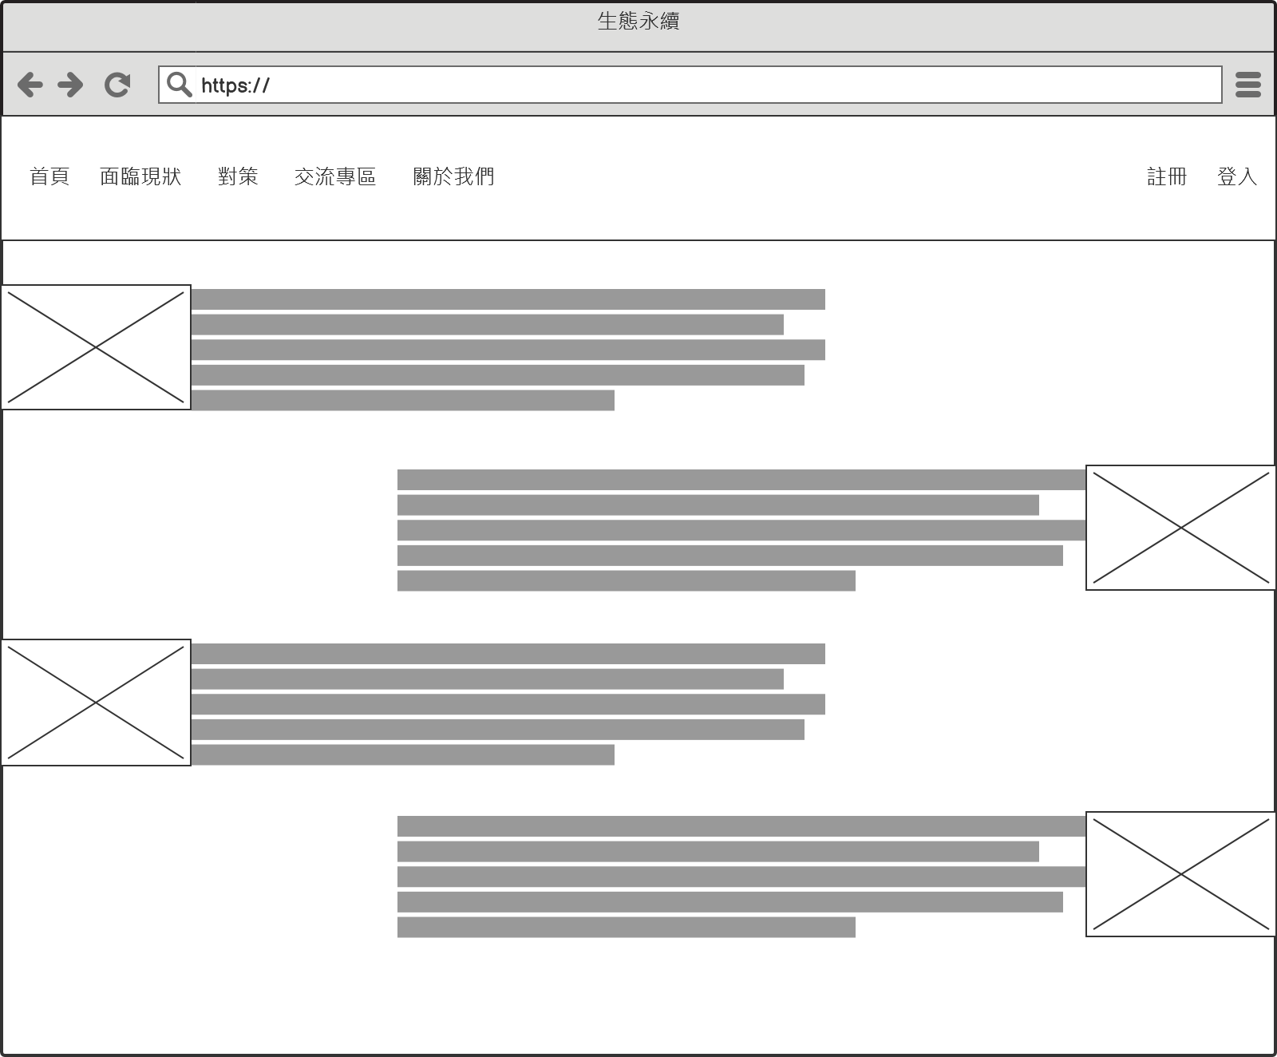

Slide 12
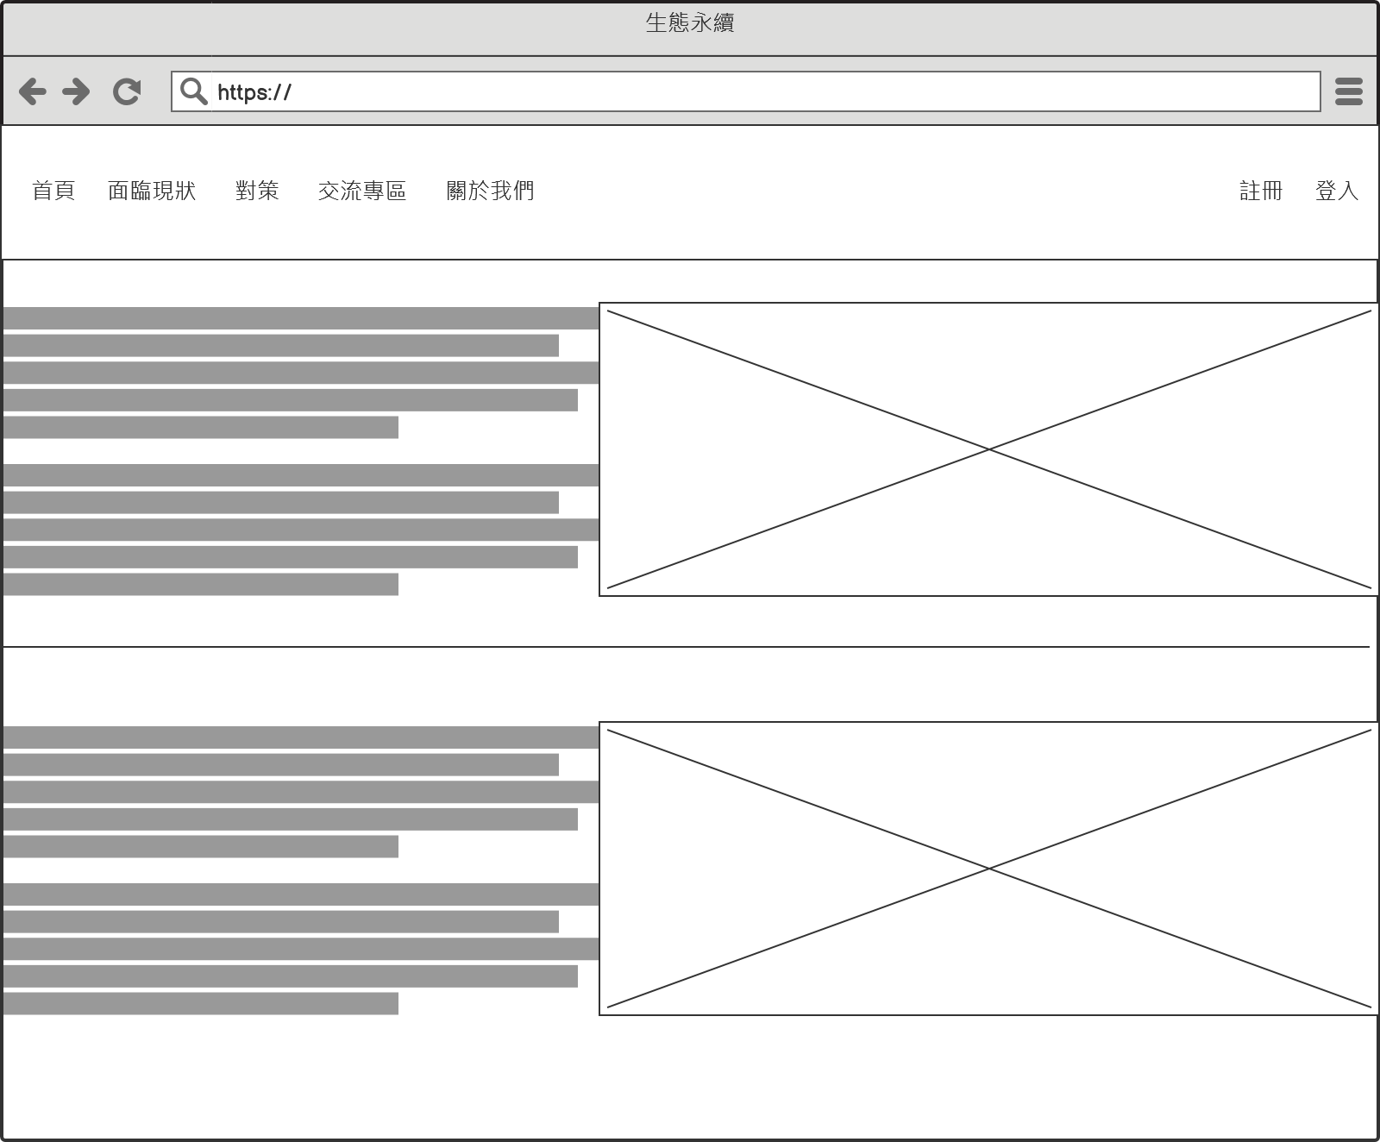

Slide 13
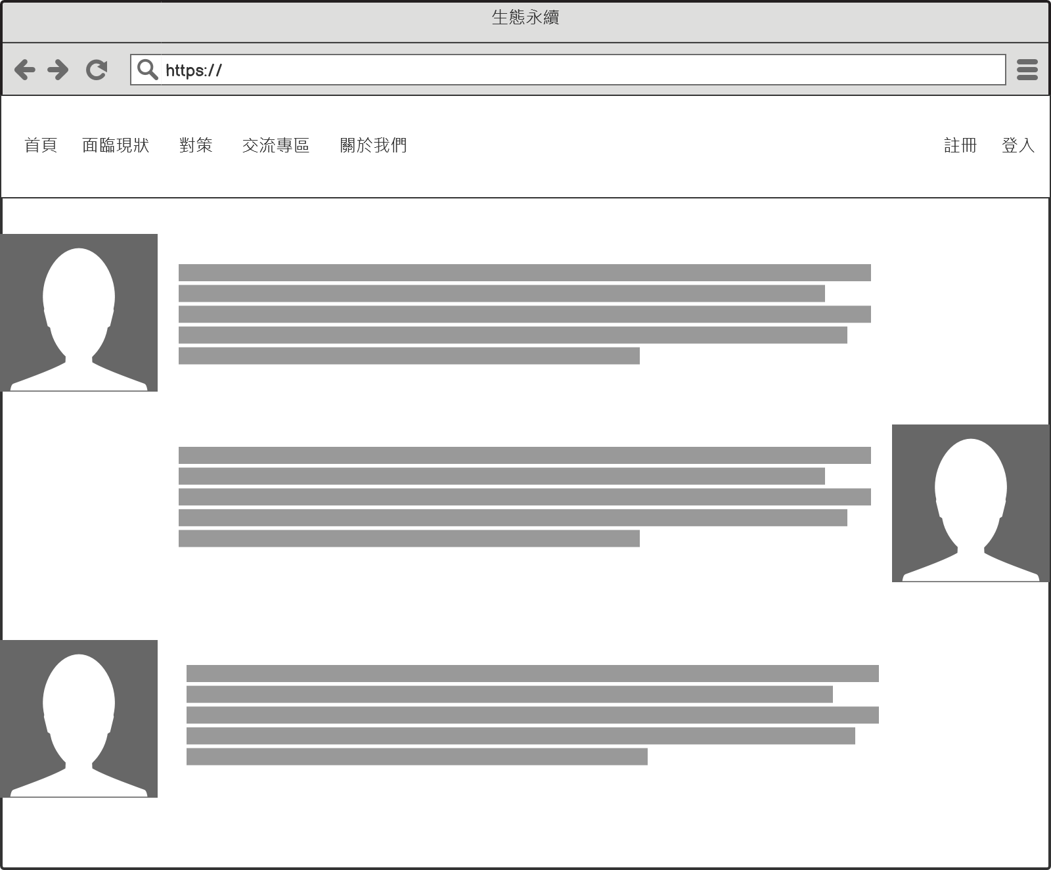

Slide 14
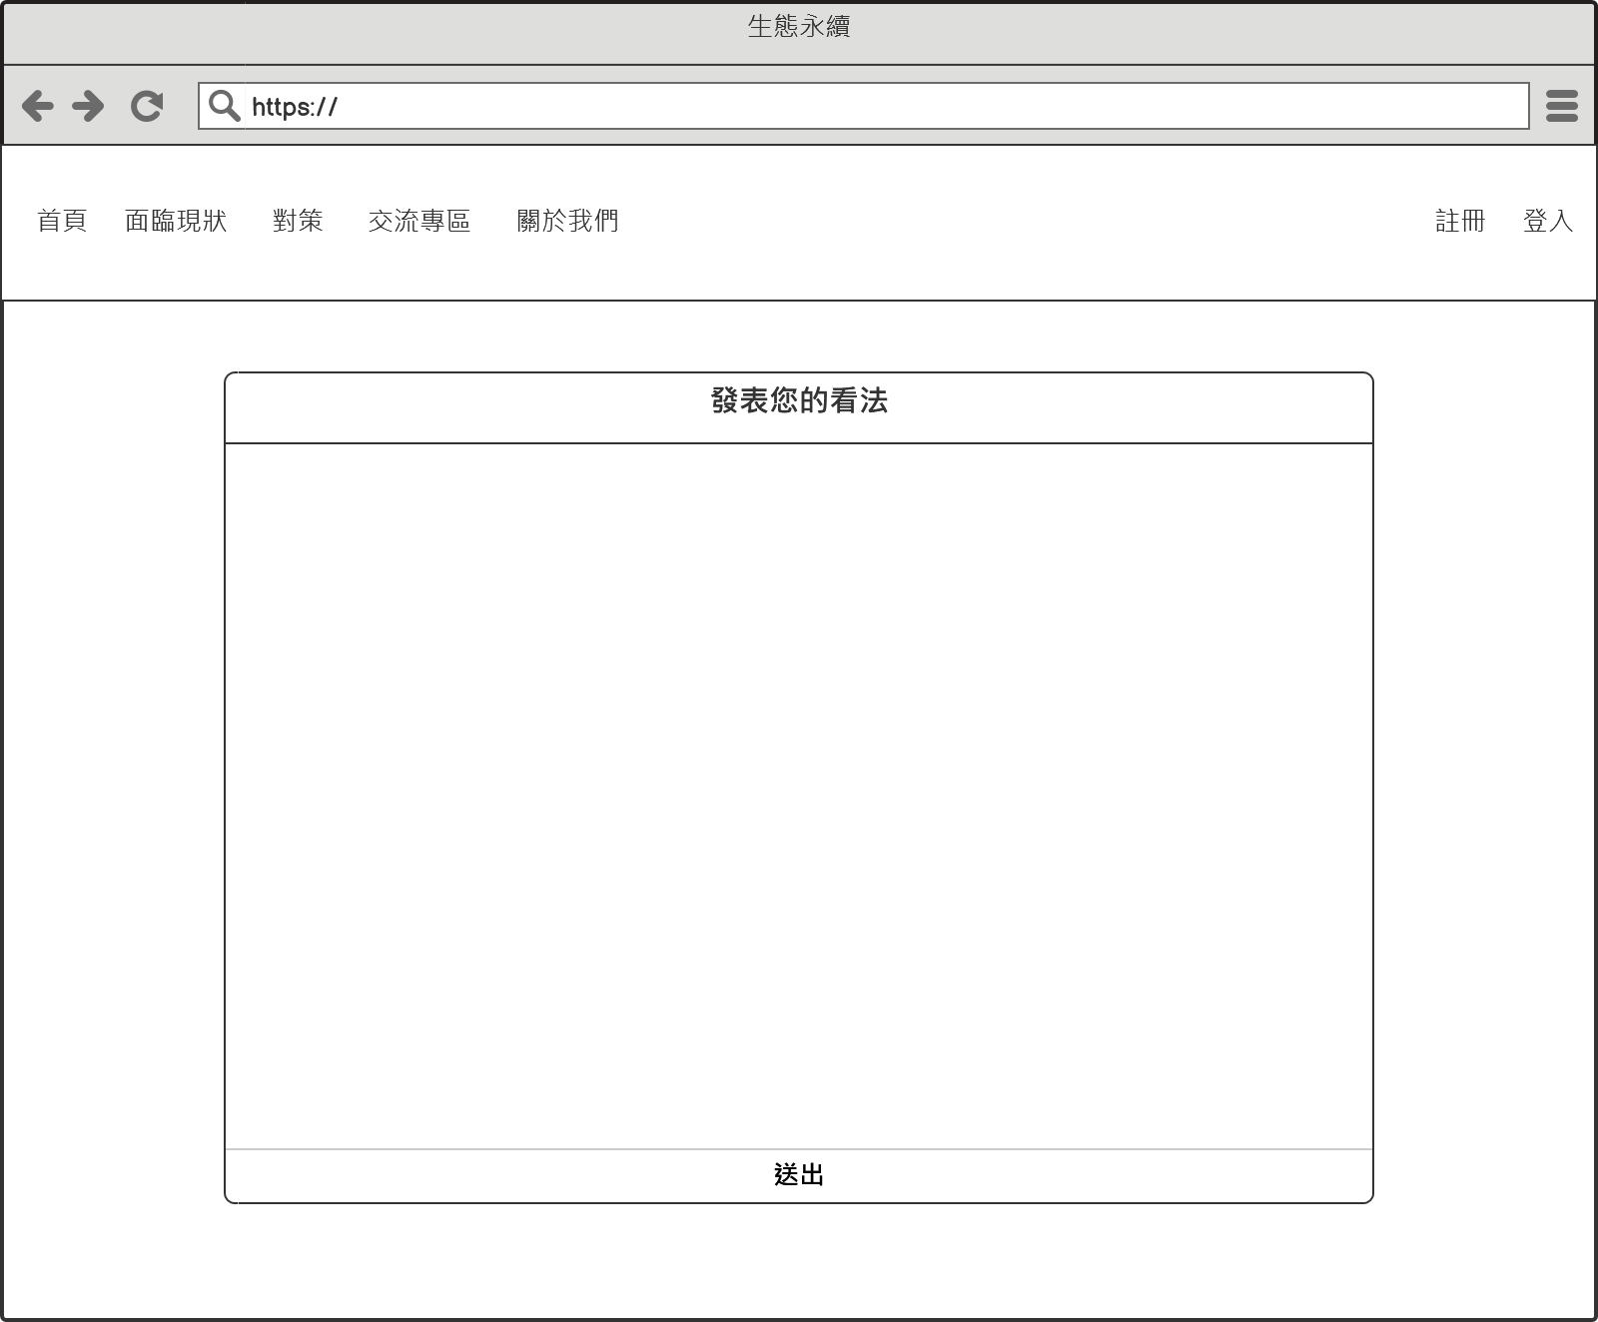

Slide 15
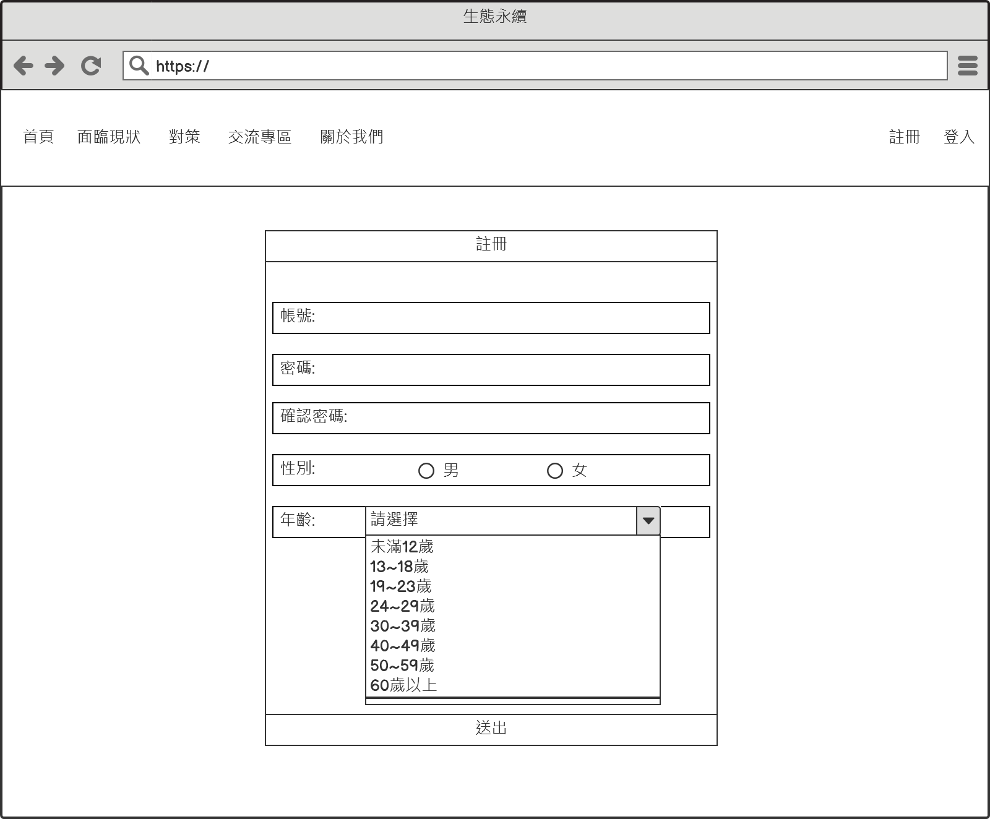

Slide 16
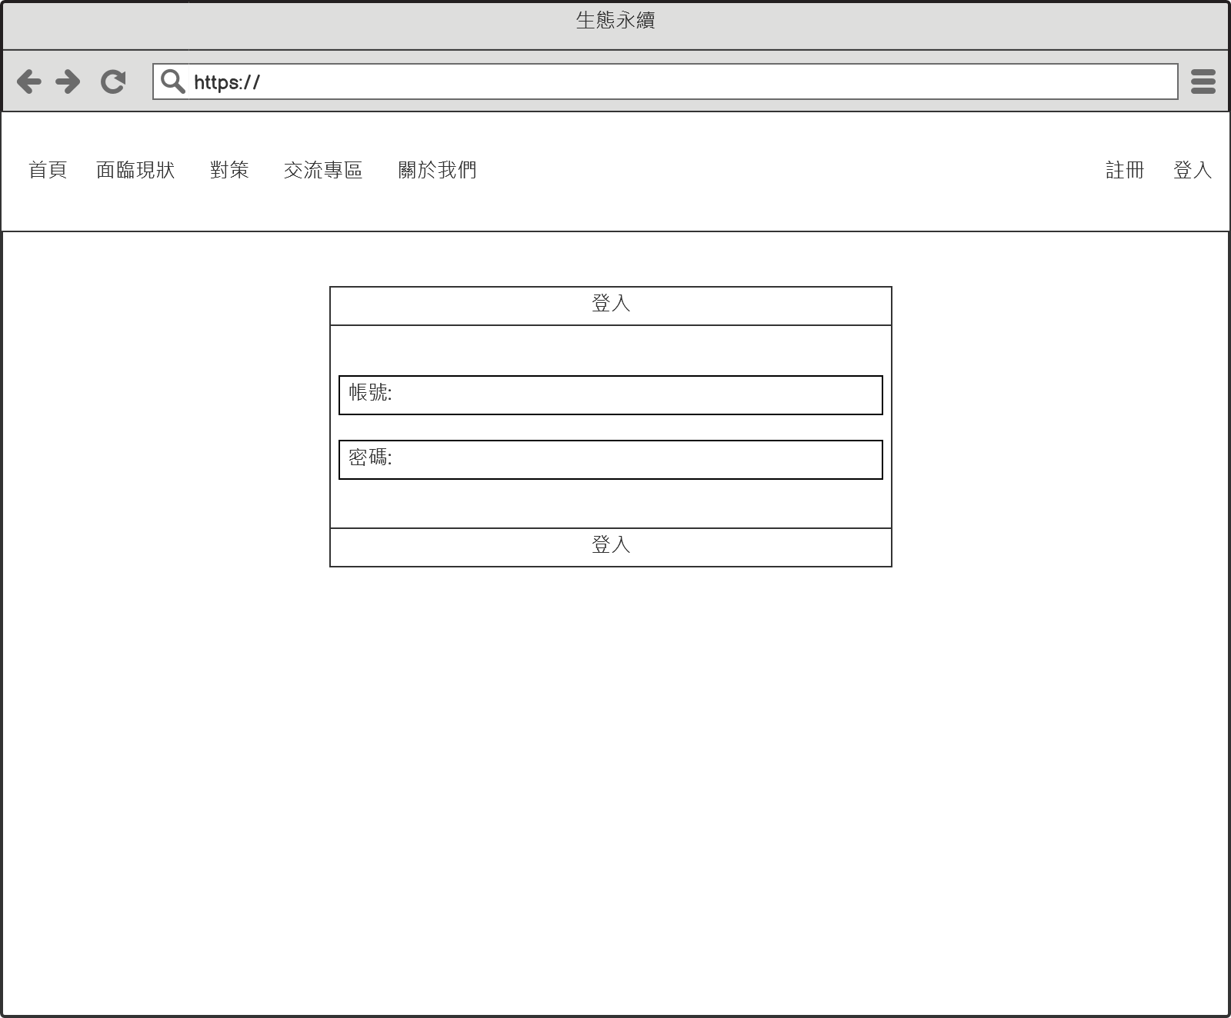

Slide 17
03 視覺規劃
#FF372E
#2ED64B
#03A9F4
#FFFFFF
#1F1F1F

Slide 18







04 網站技術

